Slide 1
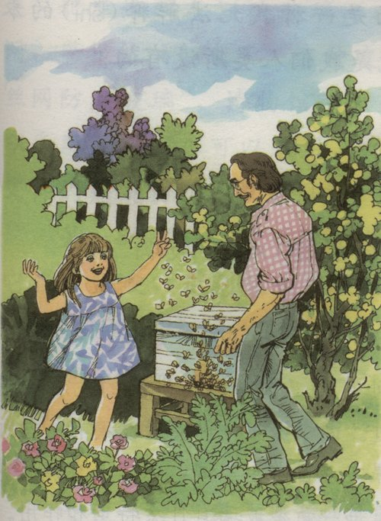
蜜 蜂

Slide 2
亨利·法布尔(1823—1915)法国著名科学家、科普作家,是第一位在自然环境中研究昆虫的科学家，他穷毕生之力深入昆虫世界，在自然环境中对昆虫进行观察与实验，真实地记录下昆虫的本能与习性，写成《昆虫记》这部昆虫学巨著。在其朴素的笔下，一部严肃的学术著作如优美的散文，人们不仅能从中获得知识和思想，阅读本身就是一次独特的审美过程。
《昆虫记》共十册，每册包含若干章，每章详细、深刻地描绘一种或几种昆虫的生活：蜘蛛、蜜蜂、螳螂、蝎子、蝉、甲虫、蟋蟀等等。《昆虫记》不仅充满着对生命的敬畏之情，更蕴含着探求真相、追求真理的精神。这就是法布尔精神。如果没有这种精神，就没有《昆虫记》，人类的精神之树将少掉一颗智慧之果。《昆虫记》第一册于1879年问世。1910年，当《昆虫记》第十册问世时，法布尔已经86岁了。

Slide 3
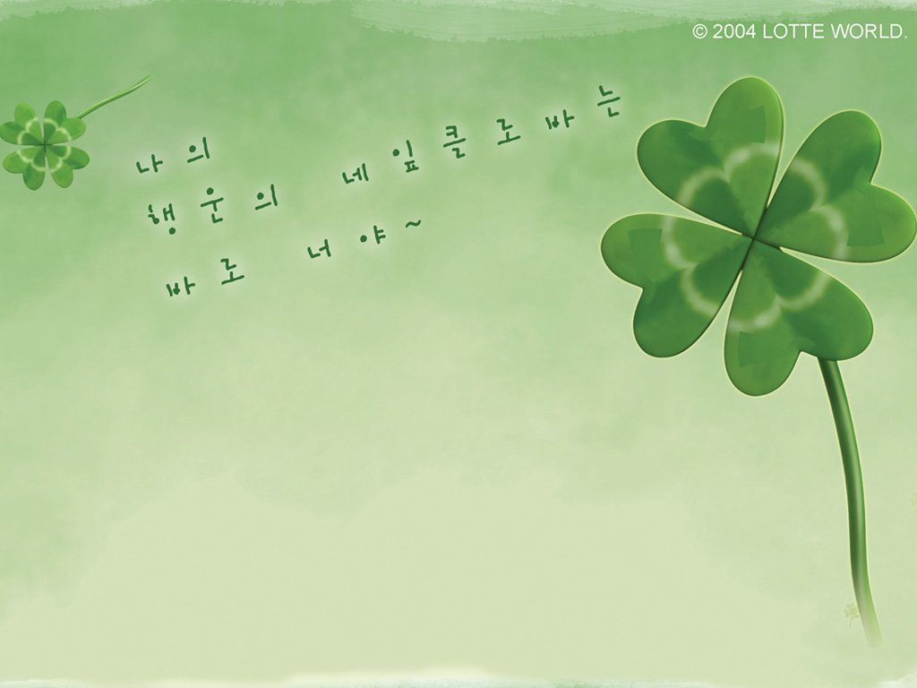
读一读:
试验 证实 阻力 推测
沿途 超常 陌生 准确无误
几乎（jī） 几个(jǐ)
尽管（jǐn） 尽力（jìn）
闷热（mēn） 纳闷（mèn）

Slide 4
读一读:
1.“那些被闷了好久的蜜蜂向四面飞散，好像在寻找回家的方向。”
2.“这时候起风了，蜜蜂飞得很低，几乎要触到地面，大概这样可以减少阻力。”
3.“尽管它们逆风而飞，沿途都是一些陌生的景物，但他们确确实实飞回来了。”

Slide 5
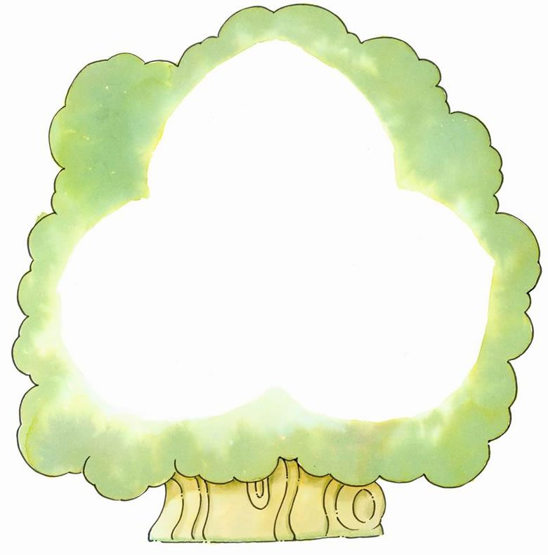
想一想,填一填:
法国著名昆虫学家（ ），为了证实蜜蜂（ ），做了个试验，得出了（ ）的结论。

Slide 6
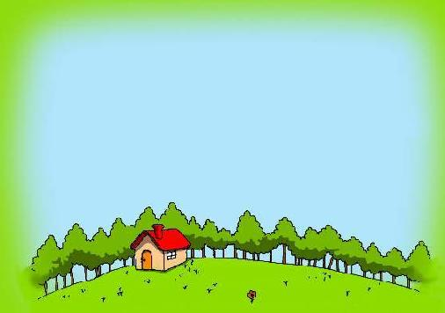
实验报告:
验证内容 :
蜜蜂辨认方向的能力
①选40只蜜蜂，做上白色记号.②把蜜蜂带到两里外放 .
验证过程:
验证结果 :
20只没受伤的蜜蜂中有17只飞回来。

Slide 7
证
误
试
论

